Slide 1
01
차원축소 알고리즘
NMF

Slide 2
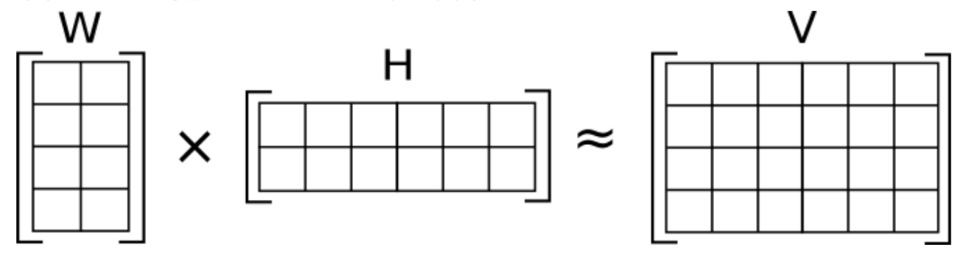
개념
02
낮은 랭크를 통한 행렬 근사 (Low-Rank Approximation) 방식의 일종
가정: 원본 행렬(V) 내의 모든 원소 값이 모두 양수(0 이상)
특징: 행렬 분해를 통해 단순한 차원 축소 + 잠재 요소(특성) 도출 가능
각 행렬이 뜻하는 것: V – 원본 행렬 / W – 가중치 행렬(개체 x 잠재 요소) / H – 특성 행렬(잠재 요소 x 원본 속성)
→ 차원 축소를 원한다면 행렬 W 활용 / 토픽 모델링 같이 주제를 알고 싶다면 행렬 H 활용

Slide 3
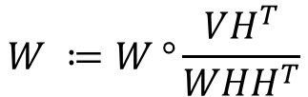
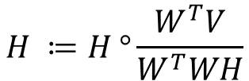
알고리즘
03
Update 규칙
$$H ≔H °\frac{W^{T}V}{W^{T}WH}$$
$$W ≔W °\frac{VH^{T}}{WHH^{T}}$$
유도과정: https://angeloyeo.github.io/2020/10/15/NMF.html
처음에는 임의의 H, W 설정 → 특징의 개수는 임의 선정
원본행렬 V와 WxH의 차이를 점차 줄여 나가는 방식
Gradient descent 이용
Iterative한 방식으로 여러 번 수행

Slide 4
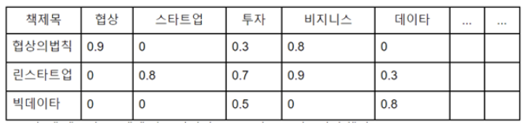
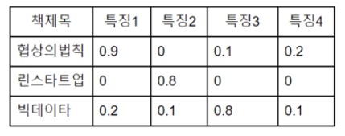
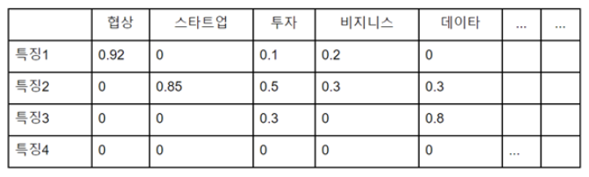


활용 예시
04
원본 행렬 V
$$≈$$
가중치 행렬 W
특성 행렬 H
$$×$$

Slide 5
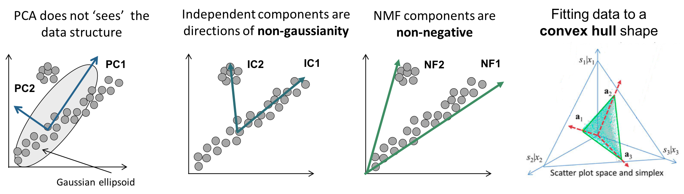
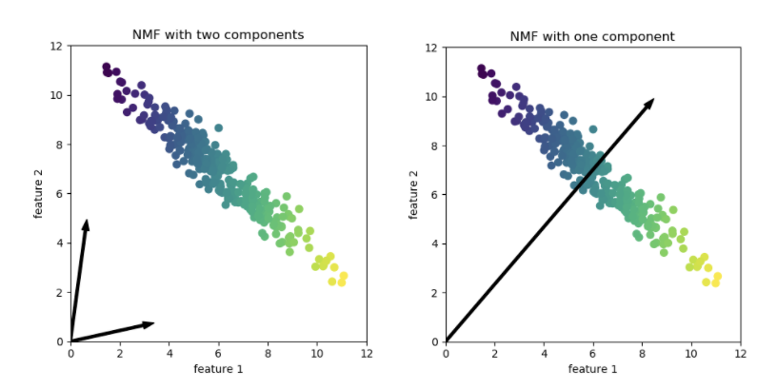
PCA와 차이점
05
PCA나 feature(주성분) 간 직교성이 보장 / NMF는 feature의 직교성 제한이 없기에 데이터 구조 반영 용이
PCA는 성분간 우열 존재(첫번째 주성분이 최대 분산 설명) / NMF는 양수이기만 하면 성분의 우열 따지지 않음
PCA는 주성분 개수를 선택해도 주성분 바뀌지 않음 / NMF는 성분 개수 줄이면
특정 방향이 제거될 뿐만 아니라 전체 성분이 완전히 바뀌어 버림

Slide 6
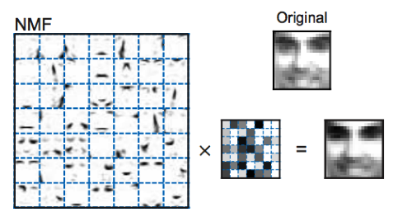
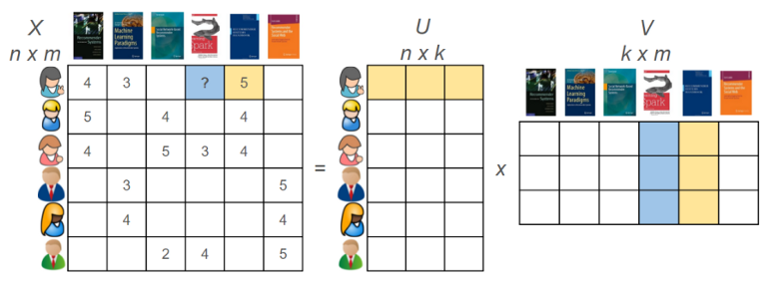
활용 분야
06
이미지 압축을 통한 패턴 인식
텍스트의 토픽 모델링 기법
문서 유사도 및 클러스터링
추천(Recommendations) 영역

Slide 7



